Slide 1



Lập trình Java
Tên bài học
GV Nguyễn Đắc Kiên

Slide 2
Nội dung
I) Thiết kế Database
Tạo sơ đồ ER (Entity-Relationship)
Xác định các bảng và mối quan hệ giữa các bảng
Thiết kế chi tiết các bảng và cột
Sơ đồ diagram của database
II) Thiết kế giao diện người dùng
Nguyên tắc thiết kế UI/UX
Thiết kế mockup và wireframe cho các màn hình chính
Xác định các màn hình chính của hệ thống
Công cụ hỗ trợ thiết kế giao diện

Slide 3
1.1) Tạo sơ đồ ER (Entity-Relationship)
Khái niệm sơ đồ ER
Sơ đồ ER (Entity-Relationship Diagram) là một công cụ trực quan dùng để mô hình hóa dữ liệu trong hệ thống thông tin. Nó được sử dụng để biểu diễn các thực thể (entities), các mối quan hệ (relationships) giữa các thực thể, và các thuộc tính (attributes) của chúng. Dưới đây là các khái niệm cơ bản trong sơ đồ ER
Thực thể (Entity): Đại diện cho các đối tượng trong hệ thống (vd: Customer, Claim).
Thuộc tính (Attribute): Các thông tin liên quan đến thực thể (vd: name, email của Customer).
Mối quan hệ (Relationship): Cách các thực thể liên kết với nhau (vd: Một Customer có nhiều Claims).

Slide 4
1.1) Tạo sơ đồ ER (Entity-Relationship)
Thiết kế sơ đồ ER cho hệ thống
Thực thể Customer có các thuộc tính: Địa chỉ, Họ tên, Email, Số điện thoại, Số tài khoản, Tên ngân hàng.
Thực thể Claim có các thuộc tính: Ngày tạo, Mô tả bệnh, Số tiền, Loại sản phẩm
Thực thể InsuranceProduct có các thuộc tính:Tên sản phẩm, điều khoản
Thực thể ClaimStatus có các thuộc tính: Mã, tên.
Thực thể ClaimDocument có các thuộc tính: Tên giấy tờ, Loại giấy tờ

Slide 5
1.1) Tạo sơ đồ ER (Entity-Relationship)
Xác định các mối quan hệ và thuộc tính của từng thực thể
Mối quan hệ giữa Customer và Claim: Một Customer có nhiều Claims, Một Claims chỉ thuộc về một customer
Mối quan hệ giữa InsuranceProduct và Claim: Một InsuranceProduct có nhiều Claims, Một Claims chỉ thuộc về Product duy nhất
Mối quan hệ giữa ClaimStatus và Claim: Một ClaimStatus có nhiều Claims, Một Claim có thể có nhiều trạng thái
Mối quan hệ giữa Claim và ClaimDocument: Một Claim có nhiều ClaimDocuments. Một tài liệu chỉ thuộc về một Claims duy nhất

Slide 6
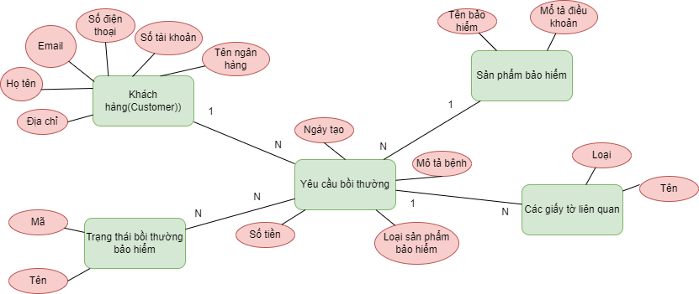
1.1) Tạo sơ đồ ER (Entity-Relationship)

Slide 7
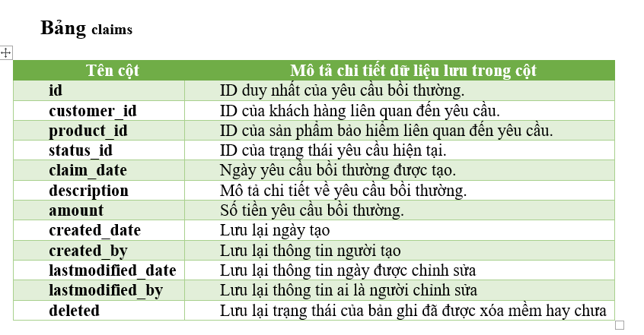
1.2) Xác định các bảng và mối quan hệ giữa các bảng

Slide 8
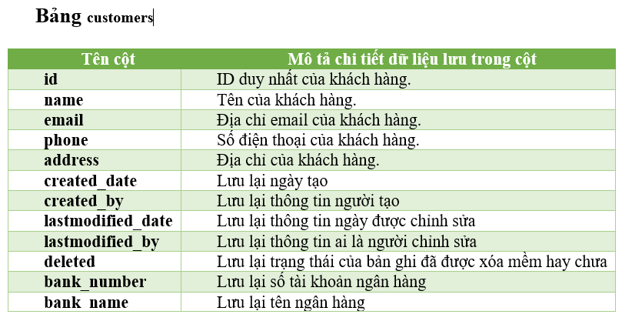
1.2) Xác định các bảng và mối quan hệ giữa các bảng

Slide 9
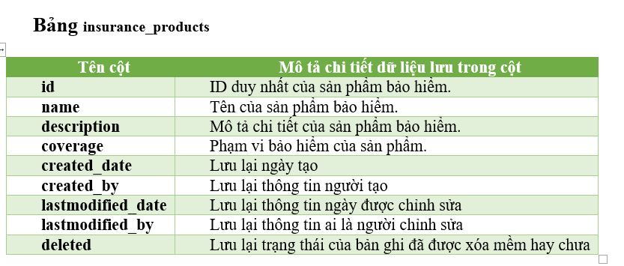
1.2) Xác định các bảng và mối quan hệ giữa các bảng

Slide 10
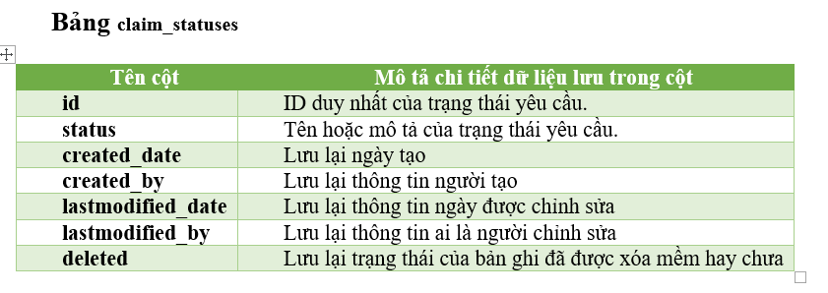
1.2) Xác định các bảng và mối quan hệ giữa các bảng

Slide 11
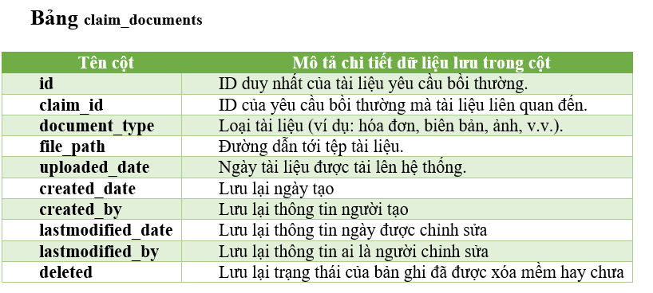
1.2) Xác định các bảng và mối quan hệ giữa các bảng

Slide 12
Mối quan hệ giữa các bảng
Một-nhiều: Một khách hàng có thể có nhiều yêu cầu bồi thường.
Quan hệ giữa customers và claims: Một customer có nhiều claims.
Một-nhiều: Một sản phẩm bảo hiểm có thể liên quan đến nhiều yêu cầu bồi thường.
Quan hệ giữa insurance_products và claims: Một insurance_product có nhiều claims.
Một-nhiều: Một trạng thái có thể áp dụng cho nhiều yêu cầu bồi thường.
Quan hệ giữa claim_statuses và claims: Một claim_status có nhiều claims.
Một-nhiều: Một yêu cầu bồi thường có thể có nhiều tài liệu đính kèm.
Quan hệ giữa claims và claim_documents: Một claim có nhiều claim_documents.

Slide 13
Các ràng buộc toàn vẹn dữ liệu
Foreign keys:
customer_id trong bảng claims liên kết với id trong bảng customers.
product_id trong bảng claims liên kết với id trong bảng insurance_products.
status_id trong bảng claims liên kết với id trong bảng claim_statuses.
claim_id trong bảng claim_documents liên kết với id trong bảng claims.
Unique constraints: Đảm bảo không có sự trùng lặp trong các trường quan trọng như email trong bảng customers.

Slide 14
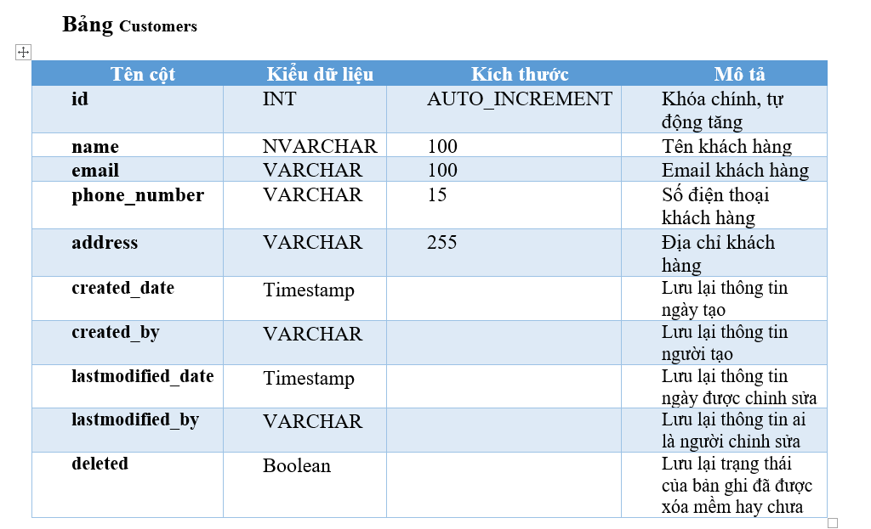
1.3) Thiết kế chi tiết các bảng và cột

Slide 15
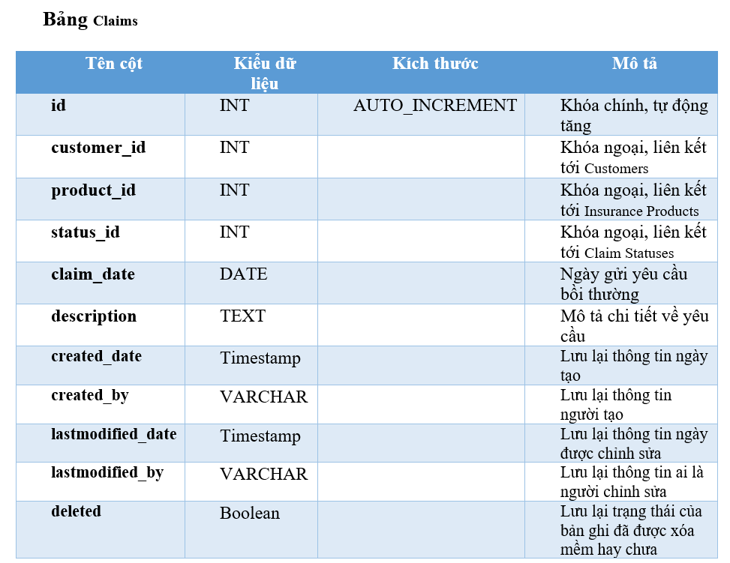

Slide 16
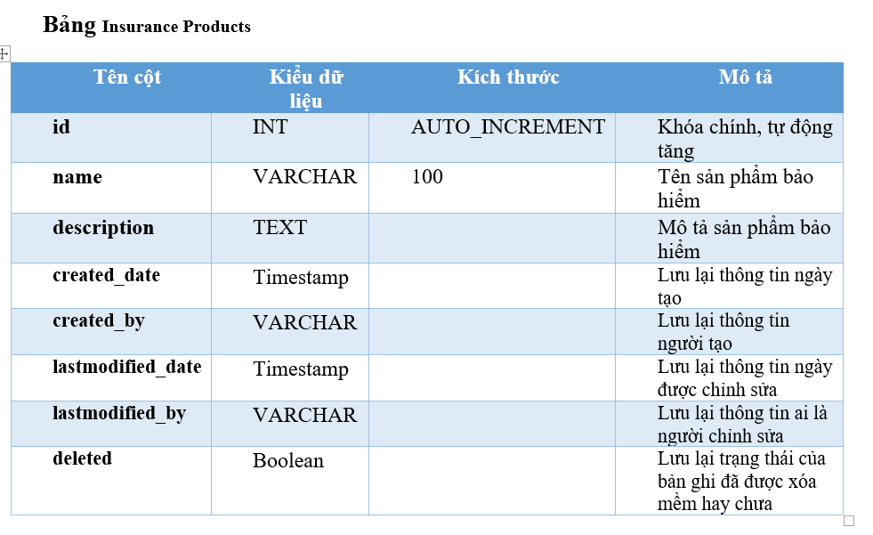
1.3) Thiết kế chi tiết các bảng và cột

Slide 17
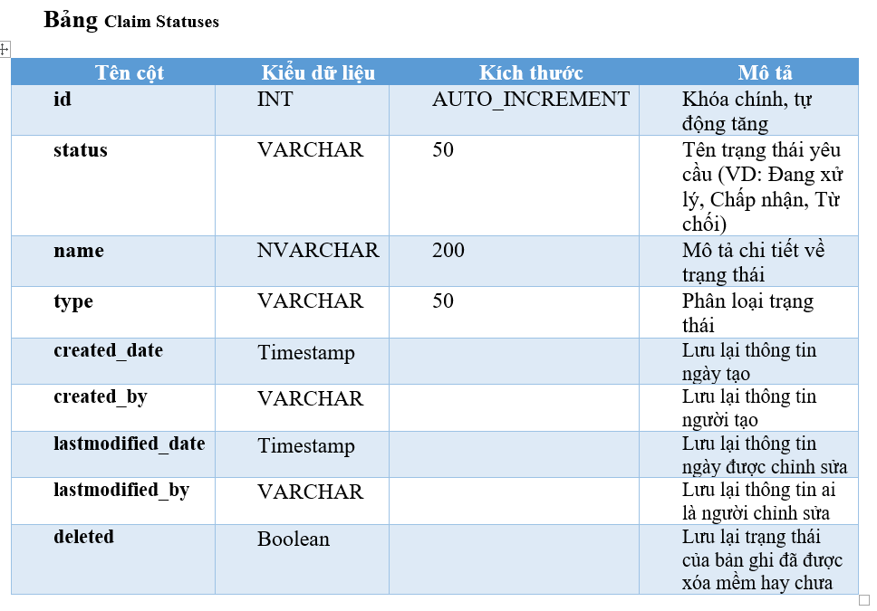
1.3) Thiết kế chi tiết các bảng và cột

Slide 18
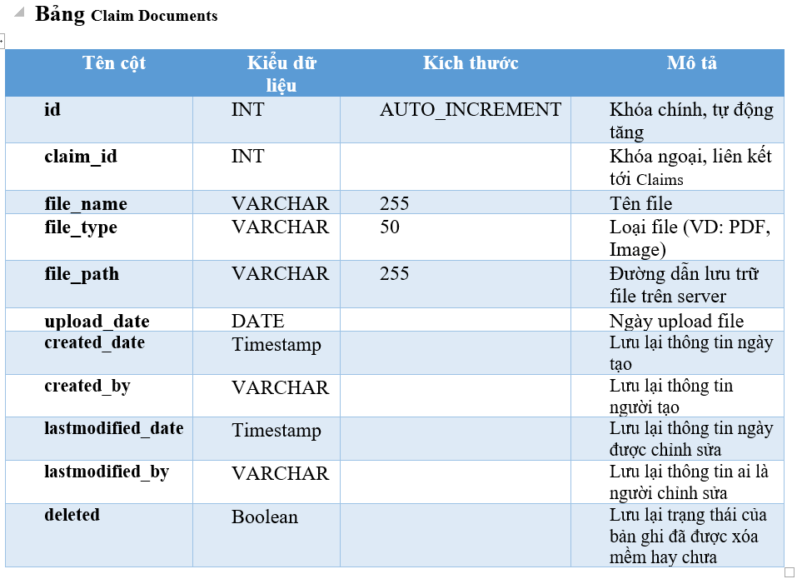
1.3) Thiết kế chi tiết các bảng và cột

Slide 19
1.3) Thiết kế chi tiết các bảng và cột
Mối quan hệ giữa các bảng
Một khách hàng (Customer) có thể gửi nhiều yêu cầu bồi thường (Claims).
Một sản phẩm bảo hiểm (Insurance Product) có thể được liên kết với nhiều yêu cầu bồi thường (Claims).
Một trạng thái yêu cầu (Claim Status) có thể áp dụng cho nhiều yêu cầu bồi thường (Claims).
Một yêu cầu bồi thường (Claim) có thể có nhiều tài liệu (Claim Documents) liên quan.

Slide 20
1.3) Thiết kế chi tiết các bảng và cột
Các ràng buộc toàn vẹn dữ liệu
customer_id trong bảng Claims là khóa ngoại tham chiếu tới customer_id trong bảng Customers.
product_id trong bảng Claims là khóa ngoại tham chiếu tới product_id trong bảng Insurance Products.
status_id trong bảng Claims là khóa ngoại tham chiếu tới status_id trong bảng Claim Statuses.
claim_id trong bảng Claim Documents là khóa ngoại tham chiếu tới claim_id trong bảng Clai

Slide 21
2.1) Nguyên tắc thiết kế UI/UX
Nguyên tắc cơ bản của UI (User Interface)
Đảm bảo tính nhất quán và dễ sử dụng:
Nhất quán: Sử dụng các yếu tố thiết kế như màu sắc, kiểu chữ, và bố cục đồng nhất trên toàn bộ ứng dụng để tạo ra một trải nghiệm người dùng thống nhất. Điều này giúp người dùng dễ dàng làm quen và sử dụng hệ thống.
Dễ sử dụng: Đảm bảo rằng các thành phần giao diện như nút bấm, menu và các trường nhập liệu rõ ràng và dễ tìm. Các hành động chính cần phải dễ thực hiện và không gây nhầm lẫn.
Đáp ứng nhu cầu và mong đợi của người dùng:
Nhu cầu: Tìm hiểu các yêu cầu và mong đợi của người dùng mục tiêu để thiết kế giao diện phù hợp. Ví dụ, người dùng quản lý yêu cầu bồi thường cần các chức năng như tạo mới yêu cầu, xem danh sách yêu cầu, và tải lên tài liệu.
Mong đợi: Đảm bảo giao diện đáp ứng các mong đợi về khả năng truy cập và chức năng, giúp người dùng hoàn thành nhiệm vụ của họ một cách dễ dàng và hiệu quả.

Slide 22
2.1) Nguyên tắc thiết kế UI/UX
Nguyên tắc cơ bản của UX (User Experience)
Mượt mà: Giảm thiểu độ trễ và đảm bảo các phản hồi của hệ thống nhanh chóng và chính xác. Cung cấp các phản hồi tức thì cho các hành động của người dùng.
Dễ chịu: Đảm bảo rằng giao diện không chỉ dễ sử dụng mà còn dễ chịu về mặt trực quan và tương tác. Sử dụng các yếu tố thiết kế như màu sắc và hình ảnh để tạo cảm giác thân thiện và chuyên nghiệp.

Slide 23
2.1) Nguyên tắc thiết kế UI/UX
Tối ưu hóa các yếu tố như tốc độ, độ tin cậy, và sự dễ dàng trong tương tác:
Tốc độ: Đảm bảo rằng các trang tải nhanh và phản hồi của hệ thống là tức thì.
Độ tin cậy: Đảm bảo hệ thống hoạt động ổn định và không gặp lỗi. Cung cấp các cơ chế để người dùng báo cáo lỗi hoặc sự cố.
Dễ dàng trong tương tác: Thiết kế giao diện sao cho các thao tác của người dùng là trực quan và dễ thực hiện.

Slide 24
2.2) Thiết kế mockup và wireframe cho các màn hình chính
Khái niệm mockup và wireframe
Sự khác biệt giữa mockup và wireframe:
Wireframe: Là bản thiết kế cơ bản của giao diện, thể hiện cấu trúc và bố cục của các thành phần mà không có yếu tố thiết kế chi tiết như màu sắc và kiểu chữ. Wireframe giúp xác định các yếu tố chính của giao diện và cách chúng tương tác với nhau.
Mockup: Là phiên bản chi tiết hơn của wireframe, bao gồm màu sắc, kiểu chữ, và hình ảnh. Mockup thể hiện cách giao diện sẽ trông như thế nào khi hoàn thiện.

Slide 25
2.2) Thiết kế mockup và wireframe cho các màn hình chính
Khi nào và tại sao sử dụng chúng:
Wireframe: Sử dụng khi cần xác định cấu trúc cơ bản của giao diện và cách các thành phần tương tác với nhau. Wireframe giúp nhanh chóng điều chỉnh cấu trúc trước khi đầu tư vào thiết kế chi tiết.
Mockup: Sử dụng khi cần thể hiện thiết kế cuối cùng và các yếu tố chi tiết của giao diện. Mockup giúp các bên liên quan hình dung cách giao diện sẽ trông như thế nào và có thể được sử dụng để thu thập phản hồi từ người dùng.

Slide 26
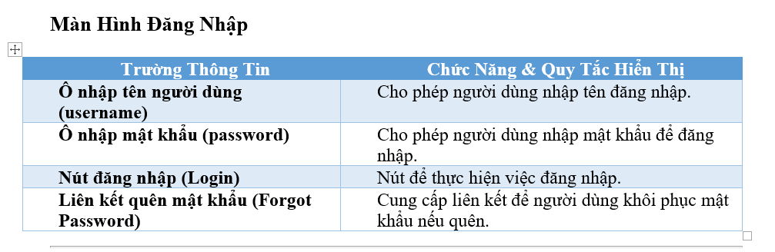
2.3) Xác định các màn hình chính của hệ thống

Slide 27
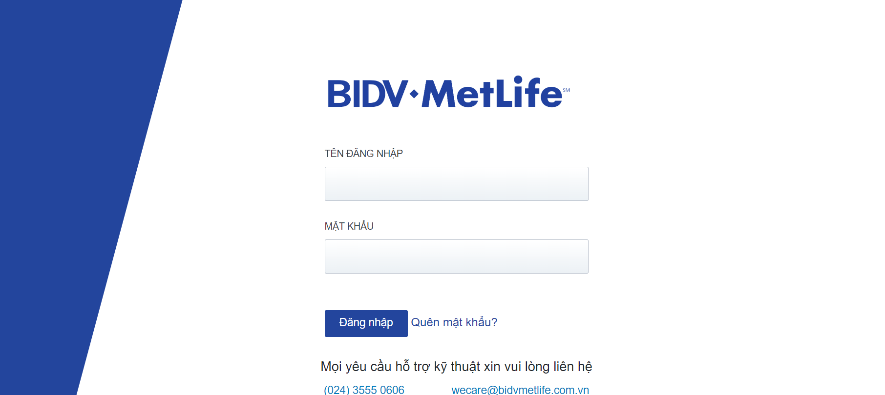
2.3) Xác định các màn hình chính của hệ thống
Màn hình đăng nhập

Slide 28
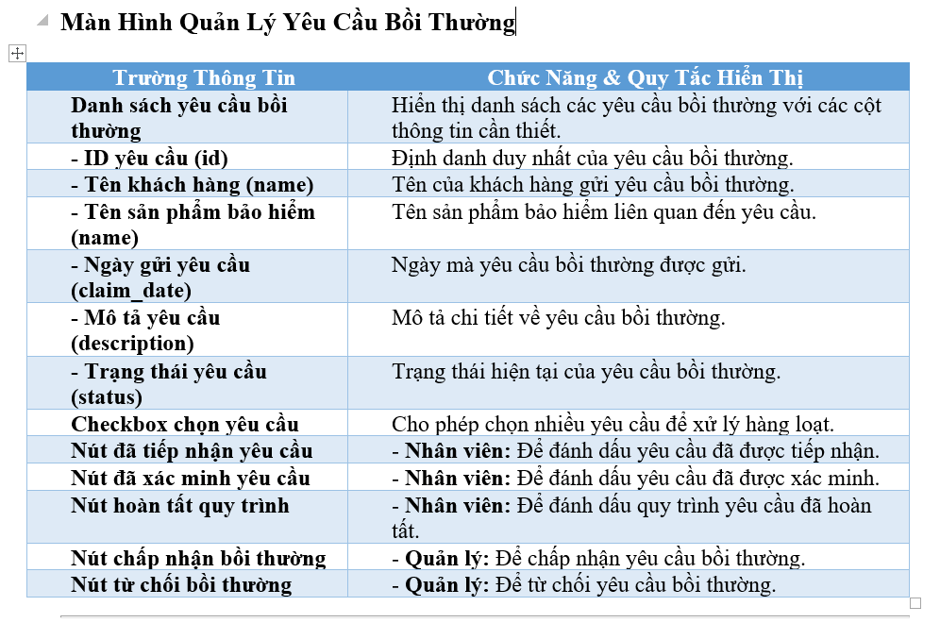

Slide 29
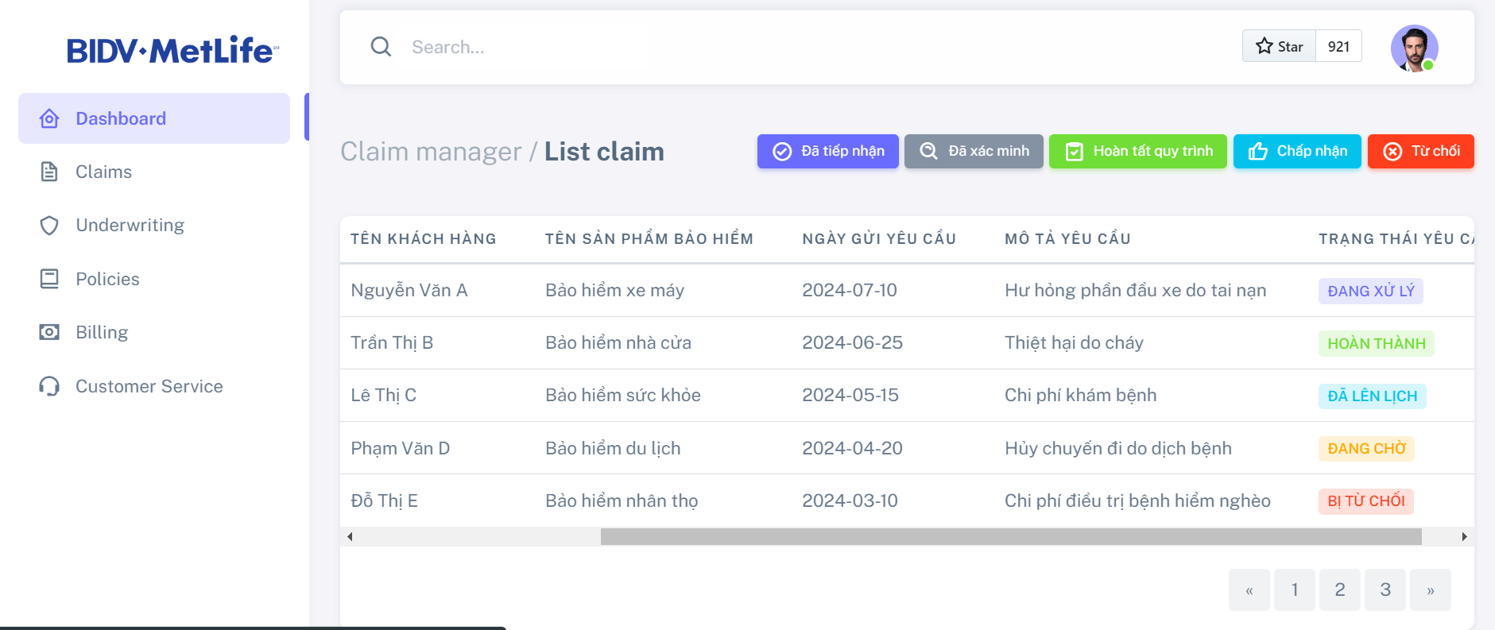

Slide 30
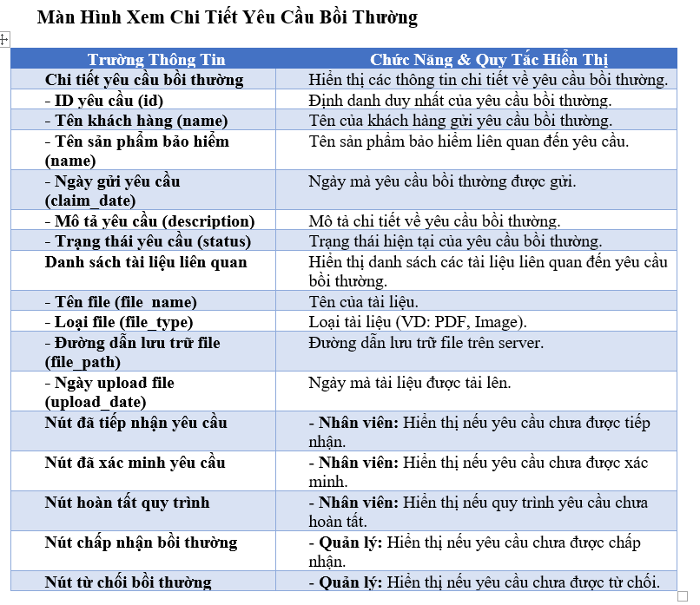

Slide 31
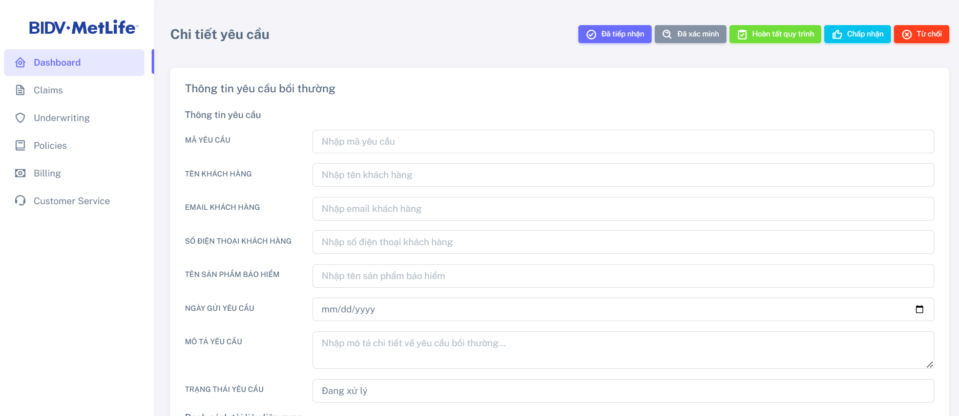

Slide 32
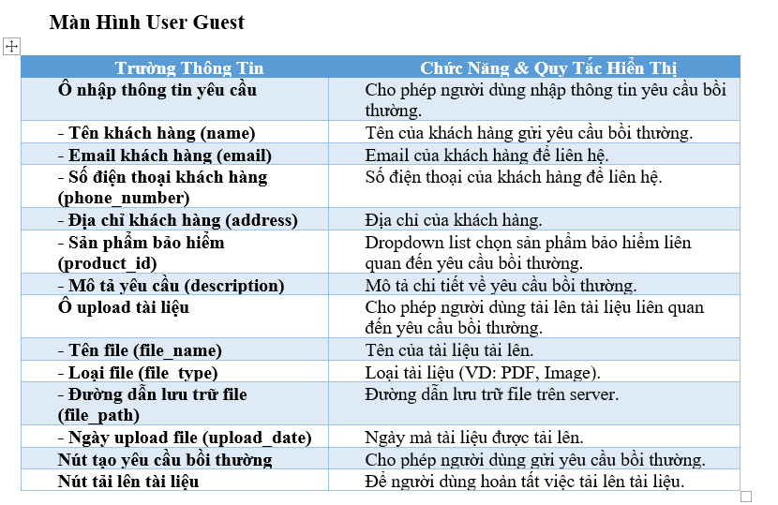

Slide 33
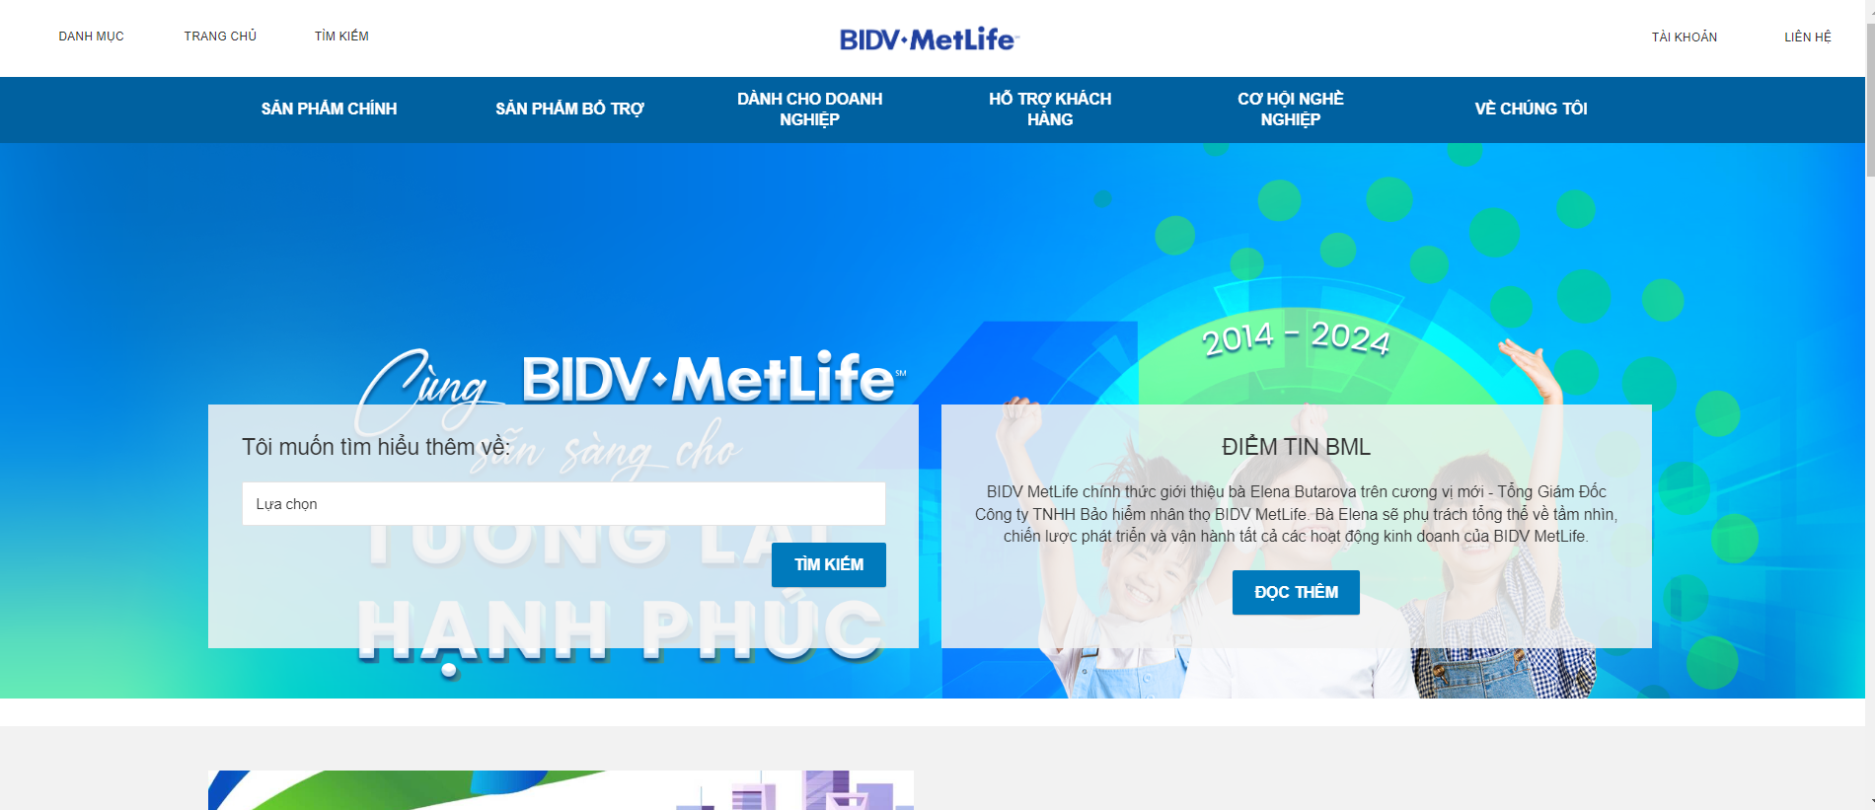

Slide 34
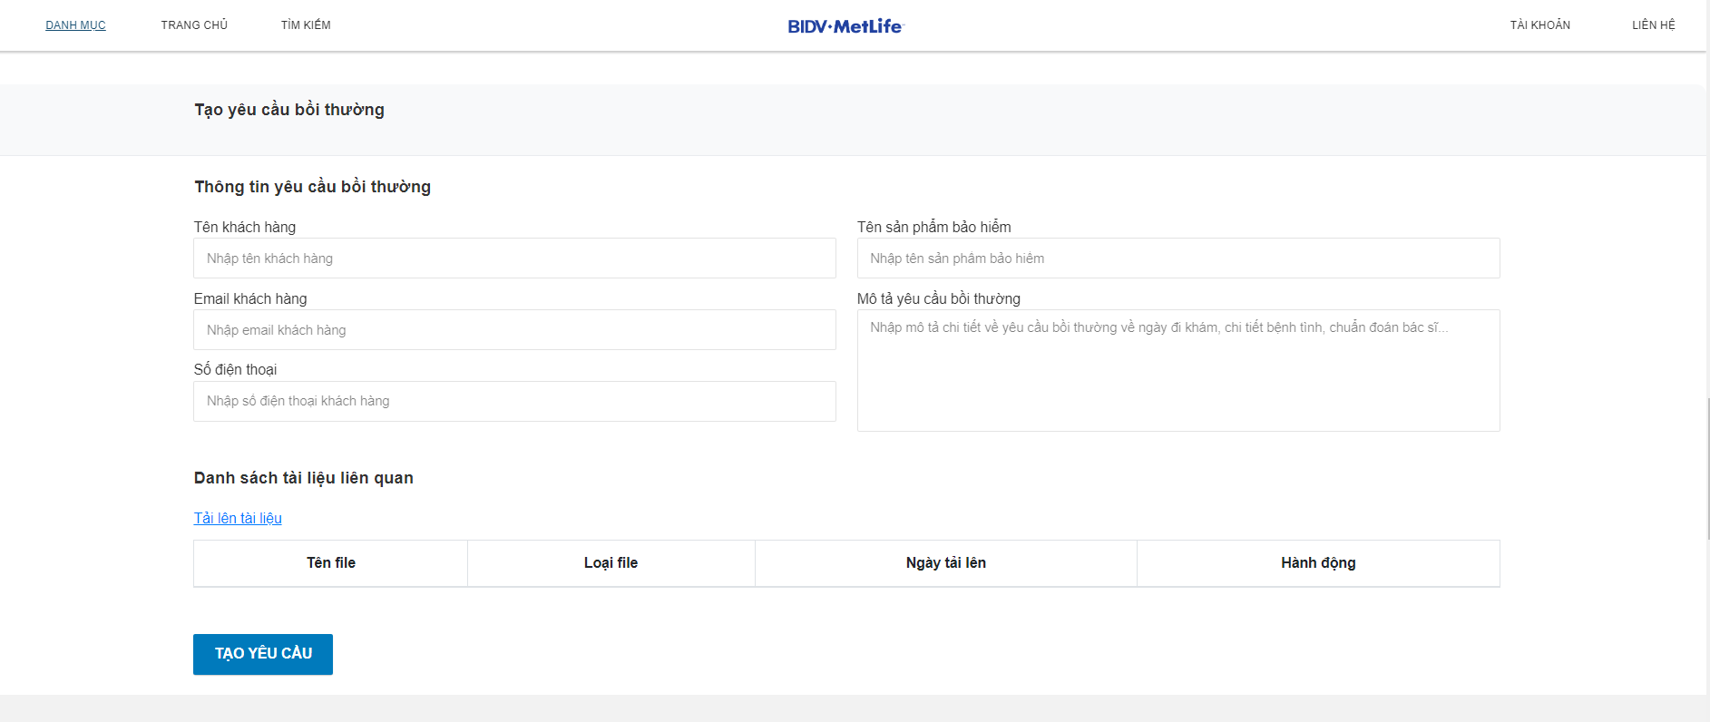

Slide 35


